Slide 1
Συστήματα Έγκαιρης προειδοποίησης & Διαχείριση Φυσικών καταστροφών
Διδάσκων: Γιώργος Χλούπης
Επικοινωνία: hloupis@uniwa.gr
Διδασκαλία: Παρασκευή 1-4 & 4-5
Ώρες συνεργασίας : Τρίτη 4-6 & Τετάρτη 6-7

Slide 2
Μαθησιακά Αποτελέσματα
Έχοντας ολοκληρώσει επιτυχώς το μάθημα οι σπουδαστές πρέπει να είναι σε θέση να:
Αναγνωρίζουν το είδος, τη σημασία αλλά και την πιθανότητα εκδήλωσης φυσικής καταστροφής
Επιδεικνύουν γνώση και κριτική κατανόηση των βασικών μεθόδων και τεχνικών συλλογής δεδομένων για χρήση σε ολοκληρωμένα πληροφοριακά συστήματα έγκαιρης προειδοποίησης κινδύνου
Αναπτύσσουν μεθόδους που χρησιμοποιούνται για την παραγωγή προβλέψεων και να εκτιμούν τα όρια εφαρμογής τους.
Έχουν τη δυνατότητα συμμετοχής σε ομάδες εργασίας φορέων Πολιτικής Προστασίας
Δημιουργούν διαδικασίες ελέγχου, αξιολόγησης και επικύρωσης μεθόδων έγκαιρης προειδοποίησης
Σχεδιάζουν ολοκληρωμένες λύσεις συστημάτων έγκαιρης προειδοποίησης
Διαθέτουν ικανότητα διαχείρισης διακινδύνευσης σε γεγονότα φυσικών καταστροφών
Να διαθέτουν την ικανότητα εφαρμογής τεχνολογιών αιχμής και εργαλείων έρευνας
Διαθέτουν ικανότητα σύνταξης οικονομοτεχνικών μελετών και εκτιμήσεων αναφορικά με τις επιπτώσεις της φυσικής καταστροφής

Slide 3
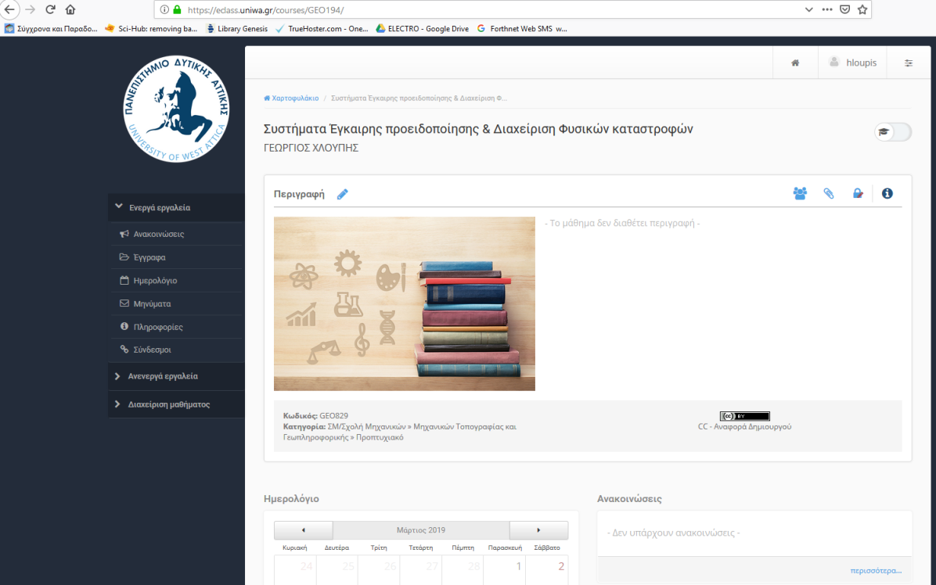
Ιστοσελίδα μαθήματος
https://eclass.uniwa.gr/courses/GEO194/
Όλο το υλικό που παρουσιάζεται στην τάξη θα βρίσκεται αναρτημένο
Οδηγοί και ασκήσεις για επιπρόσθετη μελέτη
Εργαστηριακές οδηγίες και δεδομένα για επεξεργασία
Ανακοινώσεις

Slide 4
Βιβλιογραφία
Λεκκας, Ε. Φυσικές και Τεχνολογικές Καταστροφές,Λεκκας, Ε, Αθηνα, (2000)
Διονυσιαδης, Σ., Εγχειρίδιο αντιμετώπισης εκτάκτων περιστατικών και καταστροφών, εκδόσεις Ιων, Αθήνα (1997)
Βοργε, Δ., Το βιβλιο του κινδύνου, εκδόσεις Παπαζήση, αθήνα, (2008)
Bartlett, D., Singh, R., Exploring Natural Hazards: A Case Study Approach,CRC Press, UK, (2018)
Zschau, J., Küppers, A.N. , Early Warning Systems for Natural Disaster Reduction, Springer, New York, (2003)
Golnaragi, M., Institutional Partnerships in Multi-Hazard Early Warning Systems, Springer, New York, (2012)
ΜΗΝ Αμελήσετε την προμήθεια του βιβλίου σας

Slide 5
Διαδικαστικά…
Μέγιστη τελική βαθμολογία : 10, ως άθροισμα επιμέρους αξιολογήσεων
Εργασίες (projects) : μέγιστο 2 (1 εργασία εξαμήνου)
Εργαστηριακές ασκήσεις: μέγιστο 4 (5 εργ. ασκήσεις)
Τελική γραπτή εξέταση : μέγιστο 5
Υποχρεωτική μόνο η τελική γραπτή εξέταση

Slide 6
Εργασίες (projects)
Θα δοθούν 1 Εργασίες (project)
Ομαδική εργασία {Διάρκεια 7 εβδομάδες – Μέγ. Βαθμός Ομάδας: 2}
Ακολουθούμε χρονοδιάγραμμα

Slide 7
Γραπτές εξετάσεις
Η τελική εξέταση πραγματοποιείται επί του συνόλου της διδακτέας ύλης. Διάρκεια εξέτασης 1½ ώρες.
Πολλαπλής επιλογής (χωρίς αρνητική βαθμολόγηση) και ελεύθερου κειμένου
Επιτρέπονται κάθε είδους σημειώσεις ή βιβλία.
Επιτρέπεται η χρήση PC αλλά με απενεργοποιημένες όλες τις δυνατότητες επικοινωνίας & δικτύωσης
ΔΕΝ ΕΠΙΤΡΕΠΕΤΑΙ η χρήση κινητών τηλεφώνων. Εφοδιαστείτε με επιστημονικό υπολογιστή χειρός.
ΣΥΜΒΟΥΛΗ: χρησιμοποιήστε τα μαθησιακά εργαλεία που σας προσφέρονται (εργασίες – τεστ αυτοαξιολόγησης) ώστε η διαδικασία της τελικής εξέτασης να είναι μια τυπική διαδικασία

Slide 8
Εισαγωγη
Οι ανθρώπινες κοινωνίες πάντα δοκιμάζονταν από καταστροφές
Ο κατακλυσμός και η σωτηρία των ειδών από τον Νώε?
Η καταστροφή της Ατλαντίδας?
Η καταστροφή της Πομπηιας?

Slide 9
Καταστροφες & Μεταφυσική
οι καταστροφές τροφοδοτούν θρησκευτικές και μεταφυσικές ερμηνείες
Οι αντιλήψεις των αρχαίων ελλήνων για τα αίτια των σεισμών έχουν μυθολογικά χαρακτηριστικά και προσωποποιούν τον σεισμό στο πρόσωπο του Εγκέλαδου, γιου του Ταρτάρου και της Γης, ενώ θεωρούν ως θεό των σεισμών τον εννοσίγαιο (γαιοσείστη) και ασφάλειο (προστάτη των κατασκευών) Ποσειδώνα
Στις μέρες μας, οι μεγάλες καταστροφές συχνά σηκώνουν ένα σύννεφο πληροφόρησης (και παραπληροφόρησης), και προσφέρονται για εκμετάλλευσή για πολιτικούς, θρησκευτικούς, φυλετικούς ή άλλους λόγους
Από την αρχαιότητα επιχειρούνται προσπάθειες ορθολογικής εξήγησης των σεισμών με πρώτες αυτές στην Ιωνία από τον Θαλή τον Μιλήσιο (643-548π.Χ.)

Slide 10
Ιστορικά ορόσημα : Λισαβονα 1775
Καταστροφή της Λισαβόνας από σεισμό το 1755. Ακολούθησε τσουνάμι που κατέκλυσε το κέντρο της πόλης, βύθισε πλοία στο λιμάνι, ενώ κύματά του έφτασαν στις ακτές της βόρειας Αφρικής και στις Αζόρες.
πυρκαγιές που κατάκαιγαν για μέρες, ενώ η μετασεισμική δραστηριότητα διήρκεσε για μήνες
το 85% περίπου της πόλης καταστράφηκε
Οι τεράστιες καταστροφές και οι φημες για ολοσχερή καταστροφή της πόλης, την πίστη σε έναν Θεό σύγχρονο, καλό, «ανθρώπινο» και η πόλη παραδόθηκε στο χάος
απαγορεύτηκε η έξοδος από την πόλη των επαγγελματιών που θα μπορούσαν να βοηθήσουν, και επιβλήθηκε αυστηρός έλεγχος στις τιμές των ειδών διατροφής. Για την αποτροπή των λεηλασιών, στήθηκαν γκιλοτίνες στις οποίες εκτέλεσαν δημόσια και παραδειγματικά δεκάδες ανθρώπους.
Απαγορεύτηκε η διάδοση φημών για νέες καταστροφές. Οι άστεγοι στεγάστηκαν προσωρινά πρώτα σε σκηνές και μετά σε παραπήγματα.
ο σεισμός αυτός αποτέλεσε το έναυσμα για τη γέννηση επιστημών όπως η σεισμολογία

Slide 11
Ιστορικά ορόσημα: Κρακατόα 1883
έκρηξη ηφαιστείου που ξεκίνησε στις 26 Αυγούστου και τελείωσε στις 27 Αυγούστου 1883 με μία πελώρια παροξυσμική έκρηξη
Τα δύο τρίτα στα βόρεια του νησιού Krakatau κατέρρευσαν μέσα στη θάλασσα, σχηματίζοντας τεράστιες πυροκλαστικές ροές και τσουνάμι που ερήμωσαν τα γειτονικά παράλια.
Εκατοντάδες παράκτιες πόλεις και χωριά ισοπεδώθηκαν και 36 000 άνθρωποι έχασαν τη ζωή τους
Τις επόμενες μέρες της έκρηξης η τέφρα παρασύρθηκε από τον άνεμο έως και 2 500 km, διασκορπίστηκε στη στρατόσφαιρα και μέσα σε δύο εβδομάδες περιέβαλε τη ζώνη του Ισημερινού.
Τα επόμενα χρόνια έμεινε στην ατμόσφαιρα και επεκτάθηκε προς βορρά και νότο πριν τελικά να διαλυθεί. Σχηματίστηκε ένα ατμοσφαιρικό κάλυμμα που εμπόδιζε την ηλιακή ακτινοβολία, προκαλώντας έτσι πτώση της θερμοκρασίας παγκοσμίως κατά μερικούς βαθμούς.
Σε μικρότερη κλίμακα υπήρξε μια επανεμφανιση της εποχης των παγετώνων

Slide 12
Ιστορικα οροσημα: Bhola 1970
χαρακτηριστική περίπτωση μεγάλης καταστροφής σε υποανάπτυκτη χώρα
τροπικός κυκλώνας έπληξε το Μπαγκλαντές με ανέμους που έφταναν τα 140 μίλια την ώρα και θαλάσσιο κύμα ύψους περίπου 6 μέτρων. Το 1/4 της χώρας πλημμύρησε με αγνωστο αριθμό νεκρων (300.000 εως 500.000) ενω 3.500.000 επληγησαν
Οι πληγέντες ήλθαν αντιμέτωποι με την πείνα, εκτεθειμένοι στις εξωτερικές συνθήκες και στις αρρώστιες. Οι άνθρωποι έπιναν νερό από πηγάδια που το νερό τους είχε μολυνθεί από πτώματα, και έτρωγαν ρίζες. Τέσσερις μήνες αργότερα ξέσπασε πόλεμος, και η προοπτική ανασυγκρότησης από την καταστροφή ακυρώθηκε.
Η ανταπόκριση στην καταστροφή ήταν σκανδαλωδώς αργή οδηγώντας σε πολιτική κρίση και τελικά σε αιματηρό «απελευθερωτικό» πόλεμο και στην ανεξαρτησία τηςχώρας το 1971.

Slide 13
Ιστορικά ορόσημα: Σουματρα 2004
Τσουνάμι που προκλήθηκε από σεισμό μεγεθους 9R στην Ινδονησία
Ο σεισμός προκάλεσε εδαφική διάρρηξη μήκους 1 200 km και παλιρροϊκό κύμα αδιανόητου μεγέθους που έπληξε 11 χώρες και κατέστρεψε τις ακτές της Σουμάτρας, της Ταϊλάνδης, της Σρι Λάνκα και της Ινδίας αφήνοντας πίσω του 220 000 νεκρούς (111 000 στην Ινδονησία, 31 000 στη Σρι Λάνκα, 10 700 στην Ινδία, 5 400 στην Ταϊλάνδη κ.λπ.).
Η περιοχή που επλήγη περισσότερο λόγω της εγγύτητάς της με το επίκεντρο του σεισμού ήταν η επαρχία Aceh της Ινδονησίας, στο άκρο της Σουμάτρας. Κύματα ύψους 3-12 μέτρων ισοπέδωσαν περί τα 800 χλμ. της παράκτιας ζώνης, αφανίζοντας ανθρώπους, πανίδα και χλωρίδα. Περίπου 130 000 άνθρωποι χάθηκαν και περί τις 250 000 κτίρια καταστράφηκαν ή υπέστησαν βλάβες

Slide 14
Ιστορικα ορόσημα: Λοιπες καταστροφες
Ο σεισμός στο Μεξικό το 1985 αφήνει πίσω του 9 500 νεκρούς, ενώ την ίδια χρονιά η ηφαιστειακή έκρηξη του ηφαιστείου Nevado del Ruiz στην Κολομβία προκαλεί 23 000 νεκρούς. Ο σεισμός στην Αρμενία το 1988 με 25 000 νεκρούς, ο σεισμός στο Ιράν το 1990 με 35 000 νεκρούς, η σεισμική καταστροφή του Kobe (Ιαπωνία) το 1995, ο σεισμός στο Αφγανιστάν με 10 000 θύματα και του Izmit (Τουρκία) το 1999 με περισσότερους από 17 000 νεκρούς, είναι μερικές από τις μεγάλες γεωλογικές καταστροφές.
μετεωρολογικά φαινόμενα: το 1998 ο τυφώνας Mitch στην Κεντρική Αμερική αφήνει πίσω του 12 000 θανάτους, και οι πλημμύρες στη Βενεζουέλα το 1999 20 000 θανάτους. Το 1991 τσουνάμι πλήττει το Μπαγκλαντές προκαλώντας 138 000 θανάτους, ενώ καύσωνας στο Σικάγο το 1995 προκαλεί 739 θύματα.
Οι δασικές πυρκαγιέςτου Oakland της Καλιφόρνιας στις 20 και 21 Οκτωβρίου 1991, αποτελούν μια από τις χειρότερες ιστορικά πυρκαγιές στη διεπαφή δάσους και οικισμών. Κατέκαψε το Oakland και το Berkeley και άφησε πίσω της 25 νεκρούς, καθώς και 3.354 κατοικίες και 437 διαμερίσματα κατεστραμμένα

Slide 15
Ιστορικά ορόσημα: Φουκουσιμα 2011
σεισμός μεγέθους Μ=9,0 σημειώθηκε στον υποθαλάσσιο χώρο, βορειονανατολικά του νησιού Honshu της Ιαπωνίας.Πρόκειται για τον 4^{ο} μεγαλύτερο καταγεγραμμένο σεισμόπαγκόσμια (από το 1900) και τον μεγαλύτερο στην Ιαπωνία. Το Κέντρο Προειδοποίησης για Τσουνάμι του Ειρηνικού εκδίδει προειδοποίηση για τσουνάμι ύψους περί τα 10m που θα πλήξει την Ιαπωνία και θα φτάσει μέχρι τις ΗΠΑ. Η κυβέρνηση της Ιαπωνίας κηρύσσει σε κατάσταση έκτακτης ανάγκης το πυρηνικό εργοστάσιο Onagawa κοντά στο Sendai, 300 km περίπου από το Τόκιο. Περί τις 70 000 άνθρωποι διατάσσονται να εκκενώσουν την περιοχή
Ο σεισμός προκάλεσε τσουνάμι με μέγιστο ύψος 9,3m στην ανοιχτή θάλασσα και 35 m στην ακτή. Το τσουνάμι πλήττει περιοχές της ανατολικής Ιαπωνίας, φτάνοντας μέχρι τις ακτές της Αμερικής. Εκτιμάται ότι 560 km2 παράκτιας ζώνης της Ιαπωνίας πλημμύρησαν και 15 893 άνθρωποι έχασαν τη ζωή τους ενώ 2 565 αγνοούνται
Αποτελεί επίσης το έναυσμα για ένα μεγάλο τεχνολογικό ατύχημα.
Στις 12/03/2011, στις 16:30 τοπική ώρα, η TEPCO (Tokyo Electric Power Company) ανακοινώνει ότι αντιδραστήρες στα πυρηνικά εργοστάσιο Fukushima Daiichi και Fukushima Daini έπαψαν να λειτουργούν λόγω του σεισμού.
Αλληλουχία γεγονότων οδηγεί στις 16/12/2011 σε «ψυχρό κλείσιμο» του εργοστάσιου Fukushima Daiichi. Κάτω από την πίεση της κοινής γνώμης και της διεθνούς κοινότητας, έκλεισαν όλοι οι πυρηνικοί αντιδραστήριες στην Ιαπωνία (15/09/2013), γεγονός που δημιούργησε μείζον ζήτημα ενεργειακής επάρκειας το οποίο αντιμετωπίζεται με περιστολή της κατανάλωσης και αναπροσαρμογή του ενεργειακού μείγματος.

Slide 16
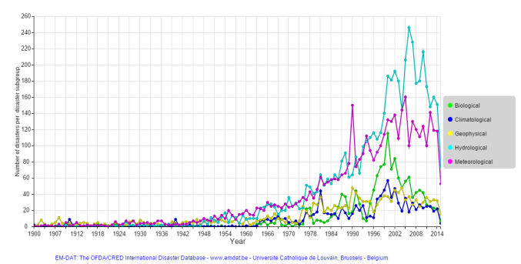
Φυσικές καταστροφές: χρονική εξέλιξη

Slide 17
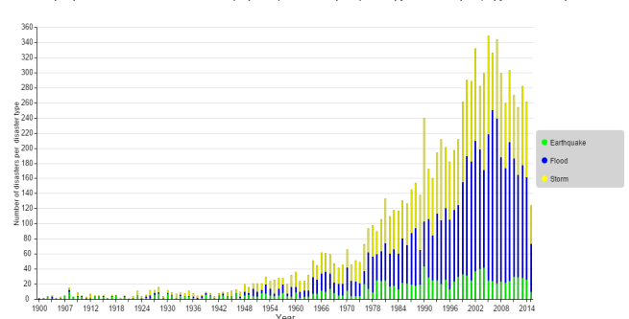
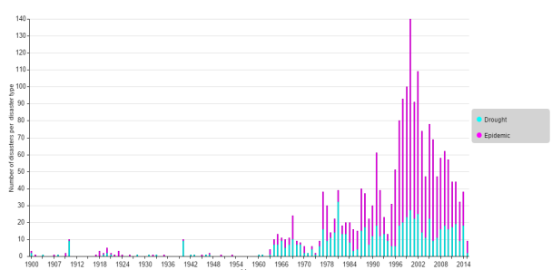
Φυσικές καταστροφές: Χρόνος εκδήλωσης
αιφνίδιες
Αργες

Slide 18
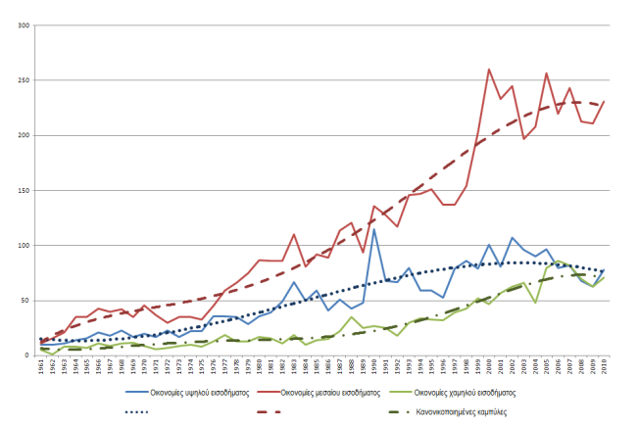
Φυσικές καταστροφές ~ επίπεδο ανάπτυξης
Δυστυχώς οι καταστροφές αυξάνονται παντού, αλλά αυξάνονται µε πολύ µεγαλύτερους ρυθµούς στις λιγότερο ανεπτυγµένες χώρες.

Slide 19
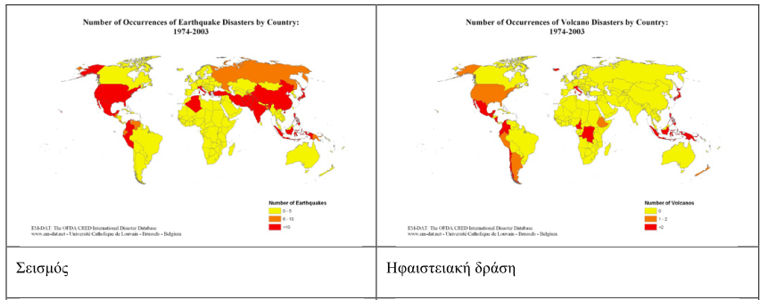
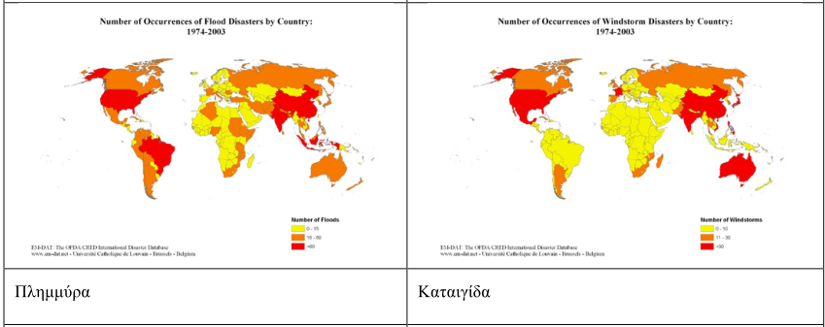
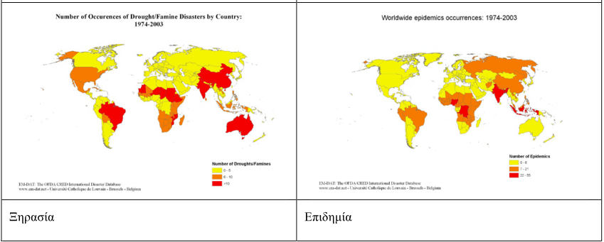
Φυσικές καταστροφές: χωρική κατανομή

Slide 20
Ο ορισμός της καταστροφής
ο αντίστοιχος αγγλικός όρος disaster προέρχεται από τη γαλλική µεσαιωνική λέξη désastre, και αυτή µε τη σειρά της από την παλιά ιταλική λέξη disastro, που και εκείνη προέρχεται από τα ελληνικά µε τη συνένωση του αρνητικού προθέµατος δυσ- µε τη λέξη ἀστήρ (aster). Άρα η ρίζα του όρου disaster (δυσαστρία στα ελληνικά) συνδέεται µε την αστρολογική αντίληψη για την καταστροφή, στη βάση της δυσµενούς θέσης κάποιου πλανήτη. Στο πλαίσιο της ιστορίας των θρησκειών, οι καταστροφές ταυτίζονται µε τη δράση ή προέρχονται από τη θέληση θεοτήτων ή εξωτερικών µεταφυσικών δυνάµεων.
 ένα ξαφνικό ατύχηµα ή φυσική εκτροπή που προκαλεί µεγάλες ζηµιές και απώλειες ζωής (Oxford Dictionary, 2014),
ενα γεγονός που επιφέρει µεγάλες βλάβες, απώλειες ή θανάτους ή/και µεγάλη δυσπραγία (Cambridge Advanced Learner’s Dictionary),
µια ακραία κατάσταση (συχνά µη ανατάξιµη) ζηµιών και κακοτυχίας ή ένα γεγονός που καταλήγει σε µεγάλες απώλειες και κακοτυχία, ή, τέλος µια ενέργεια µε ολέθρια αποτελέσµατα (Thesaurus, Princeton University 2003-2012)
μια σοβαρή διακοπή της λειτουργίας µιας κοινωνίας η οποία συνδέεται µε εκτεταµένες ανθρώπινες, υλικές, οικονοµικές ή περιβαλλοντικές απώλειες και επιπτώσεις και η οποία υπερβαίνει την ικανότητα της πληγείσας κοινότητας να αντεπεξέλθει µε ίδιους πόρους και ίδιες δυνατότητες (Wikipedia, 2015).

Slide 21
Καταστροφη : καταγραφή
«Οι καταστροφές περιγράφονται συνήθως ως ο συνδυασµός της έκθεσης σε µια απειλή, των υφιστάµενων συνθηκών τρωτότητας αλλά και της ανεπάρκειας ικανότητας ή µέτρων για τη µείωση ή την αντιµετώπιση των ενδεχόµενων αρνητικών επιπτώσεων. Οι επιπτώσεις των καταστροφών περιλαµβάνουν απώλειες ζωής, τραυµατισµούς, ασθένειες και άλλες αρνητικές επιπτώσεις στο ανθρώπινο κεφάλαιο, την πνευµατική και κοινωνική ευηµερία, σε συνδυασµό µε απώλειες περιουσιών, αποθεµάτων, υπηρεσιών και παροχών, διακοπή της κοινωνικής και οικονοµικής δραστηριότητας αλλά και περιβαλλοντική υποβάθµιση». (UNISDR)
Προκειµένου να ενσωµατωθεί µια καταστροφή στη βάση δεδοµένων της Διεθνούς Στρατηγικής των Ηνωµένων Εθνών για τη Μείωση των Καταστροφών (UNISDR) θα πρέπει να ικανοποιούνται ένα ή περισσότερα από τα ακόλουθα κριτήρια:
(α) αναφορά για 10 τουλάχιστον θανάτους,
(β) αναφορά για 100 τουλάχιστον επηρεασμένους,
(γ) κήρυξη κατάστασης έκτακτης ανάγκης από την υπεύθυνη Κυβέρνηση,
(δ) αίτηµα της εθνικής κυβέρνησης για διεθνή βοήθεια.

Slide 22
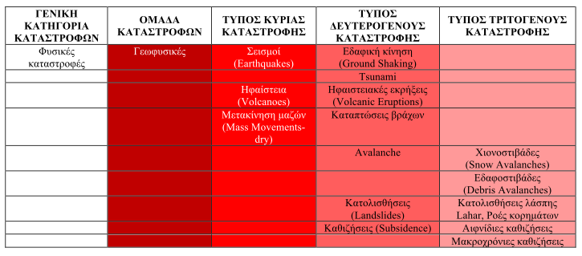
Ταξινόμηση φυσικών καταστροφών

Slide 23
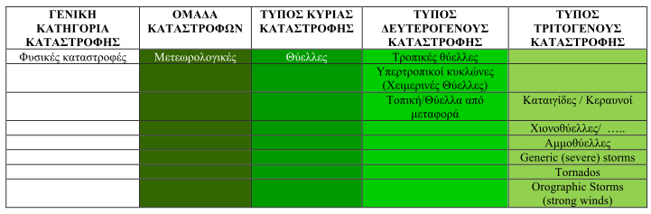
Ταξινόμηση μετεωρολογικών καταστροφών

Slide 24
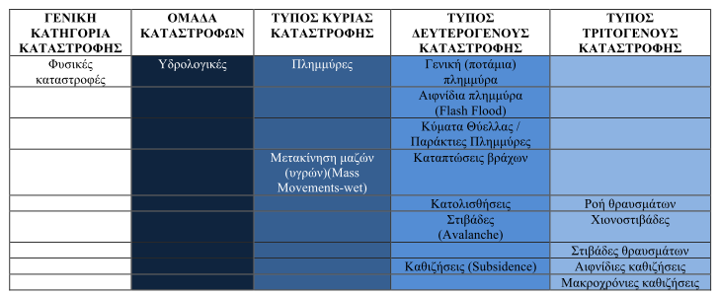
Ταξινόμηση υδρολογικών καταστροφών

Slide 25
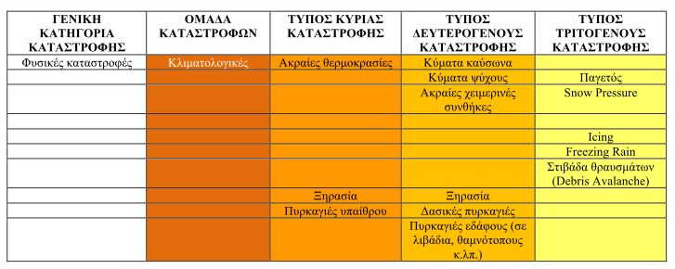
Ταξινόμηση κλιματολογικών καταστροφών

Slide 26
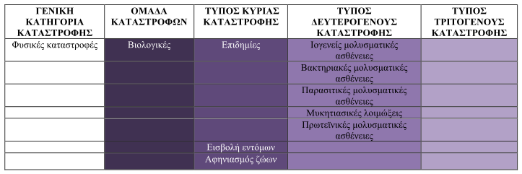
Ταξινόμηση βιολογικών καταστροφών

Slide 27
Εμβελεια – κλίμακα καταστροφής
Η αξιολόγηση του µεγέθους µιας καταστροφής είναι αδύνατη χωρίς την προηγούµενη οριοθέτηση της πληγείσας κοινωνικής µονάδας. Π.χ. οι δείκτες µέτρησης των επιπτώσεων των καταστροφών λαµβάνουν υψηλότερες τιµές όταν η εστίαση της θεώρησης µετατοπίζεται από την παγκόσµια στην εθνική, στην περιφερειακή, στην τοπική κλίµακα και, τελικά, σε αυτή του νοικοκυριού. Αλλωστε, και η ανασυγκρότηση ανάλογα µε το κοινωνικό επίπεδο θεώρησής της εχει διαφορετικό νόηµα.
Οι βασικές χωροχρονικές διαστάσεις των καταστροφών ως γεγονότων είναι:
χρόνος προειδοποίησης: είναι η χρονική απόσταση ανάµεσα στην ταυτοποίηση των επικίνδυνων συνθηκών και στην έναρξη της εκδήλωσης επιπτώσεων σε συγκεκριµένες περιοχές (Ο χρόνος προειδοποίησης µπορεί να κυµαίνεται από πολύ σύντοµος έως πολύ µακρύς.)
το µέγεθος των επιπτώσεων: αναφέρεται στη σοβαρότητα της κοινωνικής αποδιοργάνωσης και των φυσικών βλαβών (απώλειες ζωών, τραυµατισµοί, ασθένειες, βλάβες στο φυσικό και κτισµένο περιβάλλον),
την εµβέλεια των επιπτώσεων: αναφέρεται στην έκταση και στο µέγεθος των γεωγραφικών ενοτήτων και των κοινωνικών στρωµάτων ή κοινοτήτων που πλήττονται από τις φυσικές βλάβες και την κοινωνική αποδιοργάνωση,
τη διάρκεια των επιπτώσεων: αναφέρεται στη χρονική καθυστέρηση από την εµφάνιση της κοινωνικής αποδιοργάνωσης και των φυσικών βλαβών µέχρι τη θεραπεία αυτών των επιπτώσεων ή την παύση της διαδικασίας πρόκλησής τους.

Slide 28
Εμβελεια – κλίμακα καταστροφής
Σχέδιο «ΞΕΝΟΚΡΑΤΗΣ»:
γενική καταστροφή που εκτείνεται σε περισσότερες από τρεις περιφέρειες της χώρας,
περιφερειακή καταστροφή µικρής έντασης εκείνη που για την αντιµετώπισή της αρκεί το δυναµικό και τα µέσα πολιτικής προστασίας της περιφέρειας,
περιφερειακή καταστροφή µεγάλης έντασης την καταστροφή για την οποία απαιτείται η διάθεση δυναµικού και µέσων πολιτικής προστασίας και από άλλες περιφέρειες ή και από κεντρικές υπηρεσίες και φορείς,
τοπική καταστροφή µικρής έντασης την καταστροφή για την αντιµετώπιση της οποίας αρκεί το δυναµικό και τα µέσα πολιτικής προστασίας σε επίπεδο νοµού,
τοπική καταστροφή µεγάλης έντασης την καταστροφή για την αντιµετώπιση της οποίας απαιτείται η διάθεση δυναµικού και µέσων πολιτικής προστασίας και από άλλους νοµούς, περιφέρειες ή και από κεντρικές υπηρεσίες και φορείς.
Δεν υπάρχει ένα µοναδικό µέτρο καταστροφικών απωλειών που να καλύπτει και να αντιπροσωπεύει όλο το φάσµα των επιπτώσεων µιας καταστροφής. Ένα κοινό µέτρο είναι ο αριθµός των νεκρων ή των ανθρωπων που επηρεάζονται µε κάποιο τρόπο.

